Slide 1
INŽINERIJOS KŪRYBINIS / PROJEKTINIS / TIRIAMASIS DARBAS „Ekologiškas namas “
KTU Inžinerijos licėjaus
III kalsės mokinių
Vytenio Kriščiūno
Žygimanto Latkausko

Slide 2
Turinys
SANTRAUKA / SUMMARY
ĮVADAS
IDĖJOS ĮGYVENDINIMO ETAPAI
EKOLOGIŠKO NAMO IŠORĖS DETALĖS
UŽBAIGTAS IŠMANAUS, EKOLOGIŠKO NAMO VAIZDAS
REZULTATAI
IŠVADOS
PRIEDAI

Slide 3
SANTRAUKA / SUMMARY
Mes suprojektavome ekologišką namą, ant kurio suprojektavome dekoratyvinius vėjo malūnus ir saulės baterijas. Sukūrėme aplinką, kurioje yra dekoratyvinis tvenkinys, vandens šildymo ir valymo aparatas, šulinys bei šiltnamis. Pasirinkome daryti būtent tokį darbą, nes mums tai pasirodė įdomiausia projektinio darbo tema. Pradėjome darbą nuo vėjo malūnų ir saulės baterijų maketų sukūrimo, suprojektavome aplinką ir joje esančius objektus. Nors susidūrėme su keletu problemų, jas, dirbdami bendrai, sugebėjome išspręsti. Mūsų darbo tikslas – ekologiškų energijos šaltinių panaudojimas šiuolaikiniame gyvenime - tausojant gamtą aprūpinti šiltnamį pašildytu ir išvalytu vandeniu ir aprūpinti namus elektros energija ir šiluma.
We designed an organic house on which we made decorative windmills and solar panels. We made an environment with a decorative pond, a water heating and purification machine, a well and a greenhouse. We chose to do this project, because it turned out to be the most interesting project to work on for us. We started with the creation of models of windmills and solar panels, we drew the environment and the objects in it. Although we encountered several problems, we were able to solve them by working together. The aim of our work is to use ecological energy sources in modern life - in a nature-friendly way, to provide the greenhouse with heated, purified water and the house with electricity and heating.

Slide 4
ĮVADAS
Šio darbo tikslas – pastatyti ekologišką namą, suprojektuoti aplinką, įrengti vėjo malūnus bei saulės baterijas. Papasakosime, kaip šį namą pastatyti, bei kokias medžiagas reikia naudoti šio darbo procese.
Darbo eiga:
Vėjo malūnų, saulės baterijų bei namo aplinkos brėžinių sudarymas;
Visų šių objektų gaminimas;
Aplinkos kūrimas bei objektų projektavimas name bei aplinkoje;
Ekologiško namo gaminimas.

Slide 5
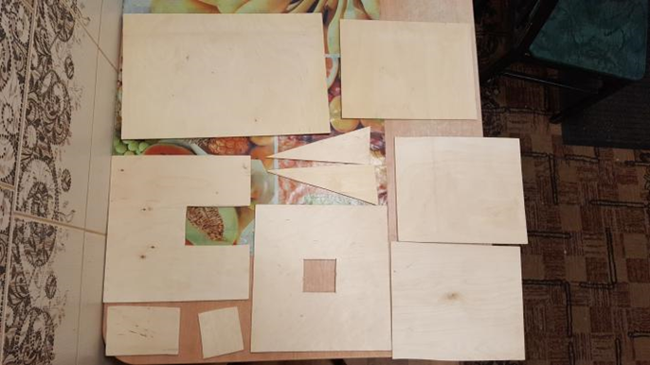
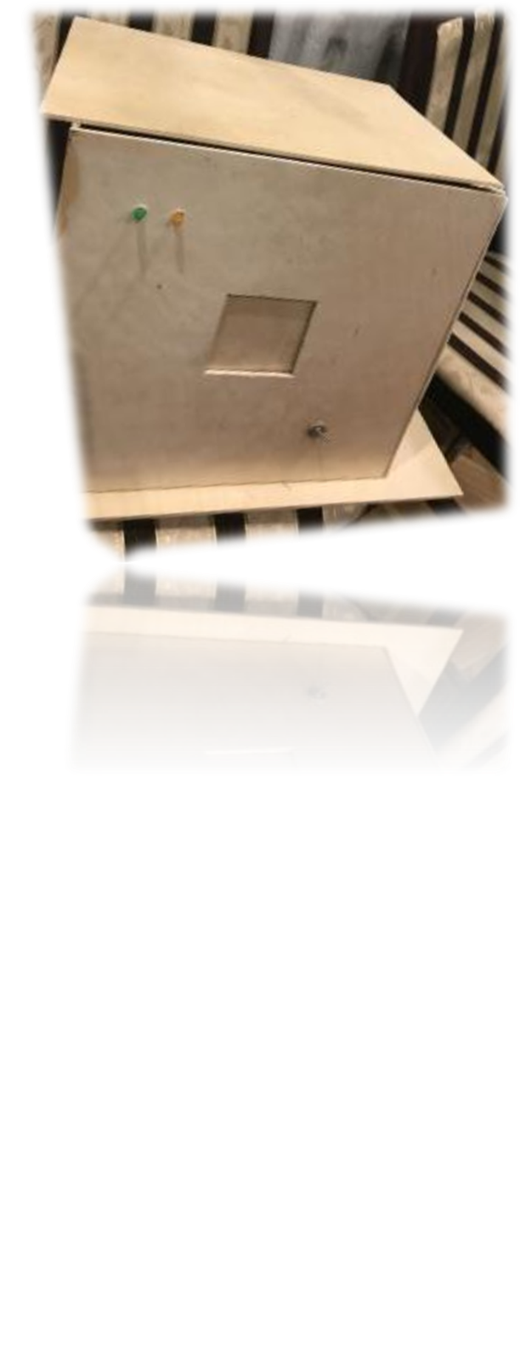
IDĖJOS ĮGYVENDINIMO ETAPAI
1. Išpjautos iš fanieros namo detalės.
2.Sukuriamas namas.

Slide 6
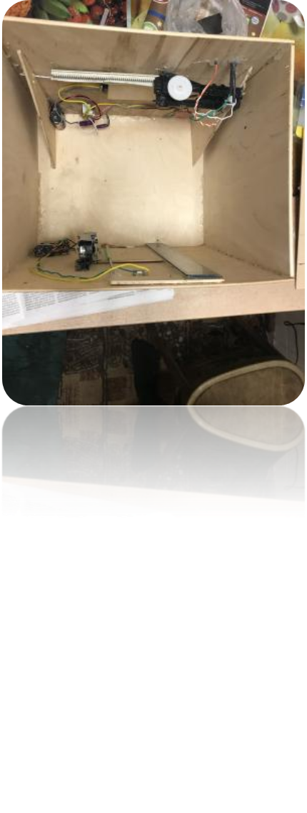
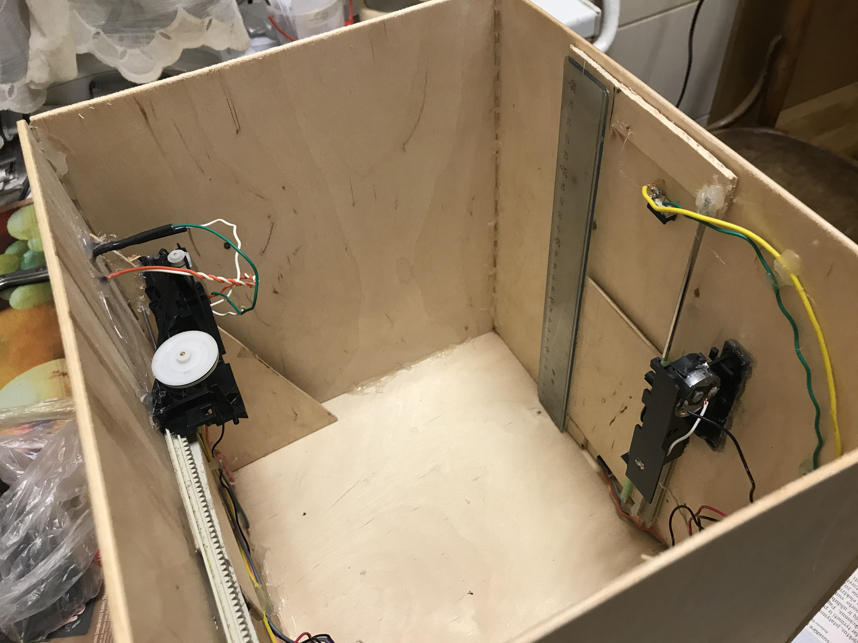
3. Išpjautos detalės suklijuojamos.

Slide 7
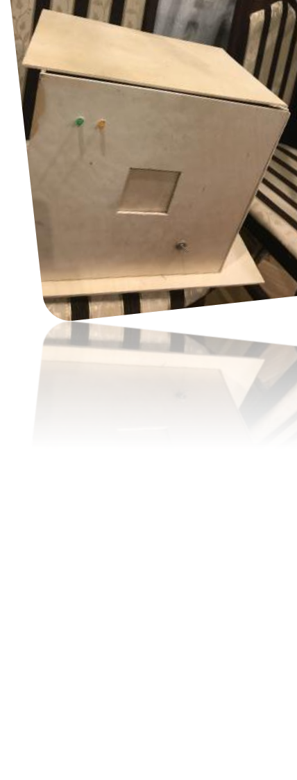
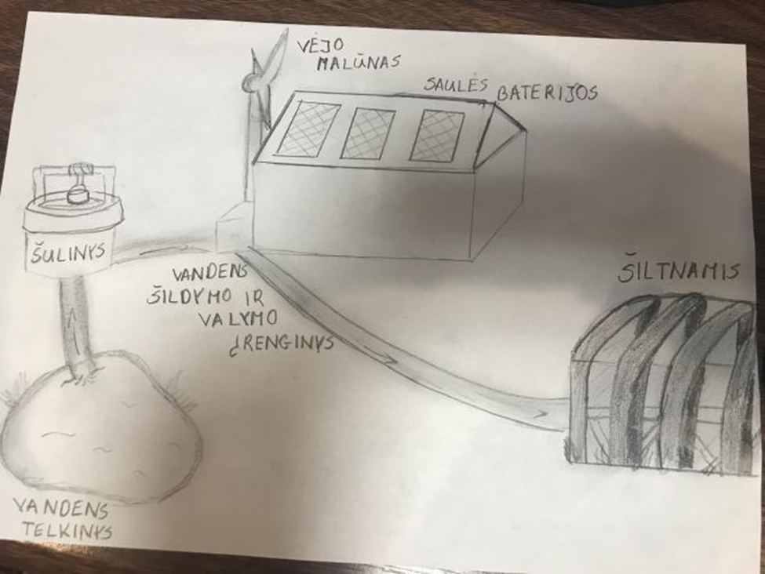
4. Užbaigtas namo vaizdas.
5. Ekologiško namo ir jį supančios aplinkos brėžinys

Slide 8
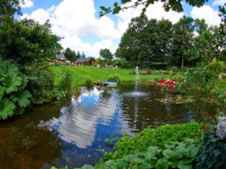
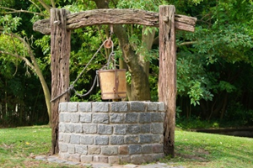
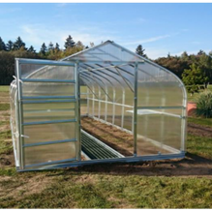
Ekologiško namo išorės detalės
1. Tvenkinys
2. šulinys
3. Šiltnamis

Slide 9
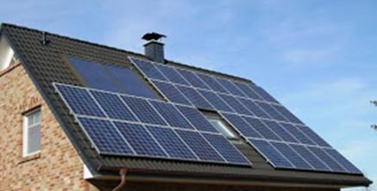
4. Saulės baterija
Energijos rūšies keitimo įtaisas, verčiantis saulės energiją ar kito šaltinio šviesą į elektros energiją. Saulės teikiama šviesa ir šiluma yra panaudojama kaip alternatyvus energijos šaltinis mūsų namo apšildymui.

Slide 10
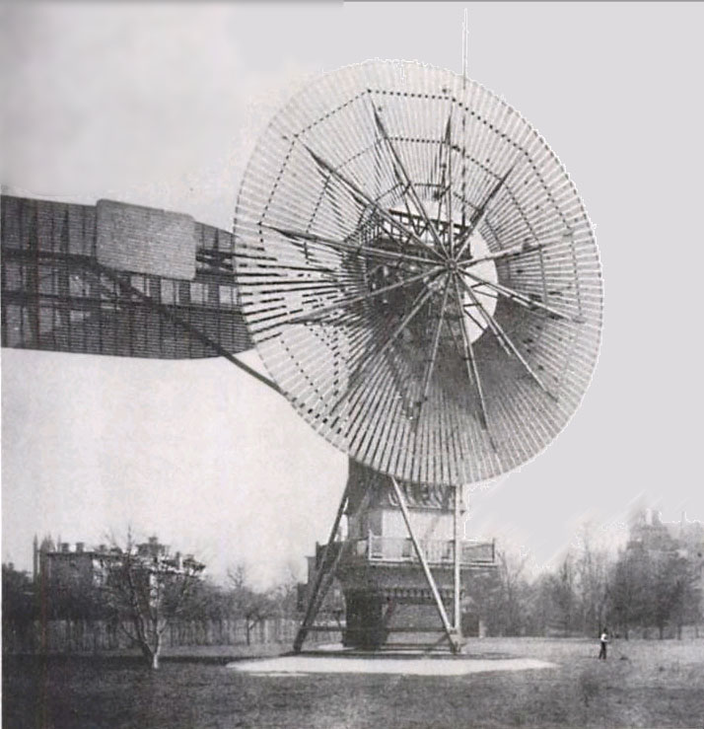
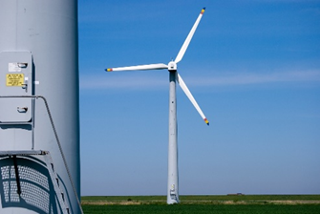
5. Vėjo jėgainė
Pirmoji pasaulyje (1888m.) automatinė vėjo turbina Klyvlende. Aukštis - 18 m, galia - 12 kW
Energijos rūšies keitimo įtaisas, generatorius, verčiantis kinetinę vėjo energiją į elektros energiją. Vėjo teikiama kinetinė energija panaudojama kaip alternatyvus energijos šaltinis, gaminantis elektros energiją mūsų namui.

Slide 11
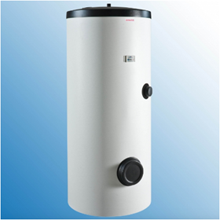
6. Vandens šildymo ir valymo įrenginys
Įrenginys, kurio pagalba vanduo iš dirbtinai suformuoto tvenkinio yra išvalomas ir šildomas, kad būtų galima jį naudoti namuose ir šiltnamyje.

Slide 12
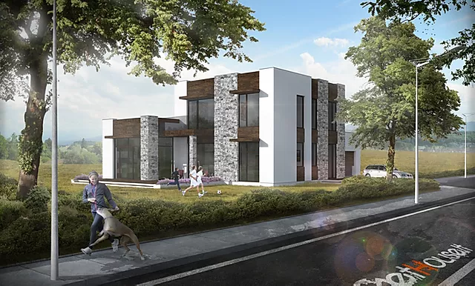
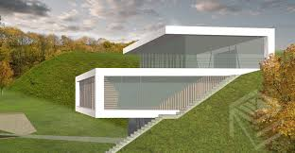
Užbaigtas išmanaus, ekologiško namo vaizdas

Slide 13
REZULTATAI
Visas mūsų darbas prasidėjo nuo minties, kaip sukurti išmanųjį namą, kuris būtų ekologiškas, viskuo aprūpintas ir jame būtų galima gyventi, taip pat sukurti aplinką, kurioje būtų tvenkinys, šulinys, vandens valymo ir šildymo įrenginys. Vėliau vyko darbo procesas, kuris mus atvedė prie šio darbo pabaigos.
Nors ir buvo iškilusių problemų, vis dėlto darbą užbaigėme.
Galutinis variantas yra puikus ir toks kokio mes ir tikėjomės –ekologiškas namas su aplinka.

Slide 14
IŠVADOS
1. Pagaminome namo maketą.
2. Sukūrėme ekologišką namą su aplinka.
3. Išsiaiškinome, kaip tūrėtų atrodyti ir veikti ekologiškas namas ir jo aplinka, naudojant atsinaujinančius energijos šaltinius.

Slide 15
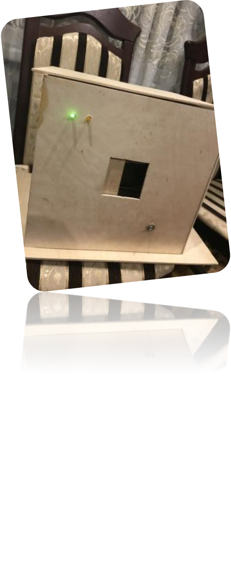
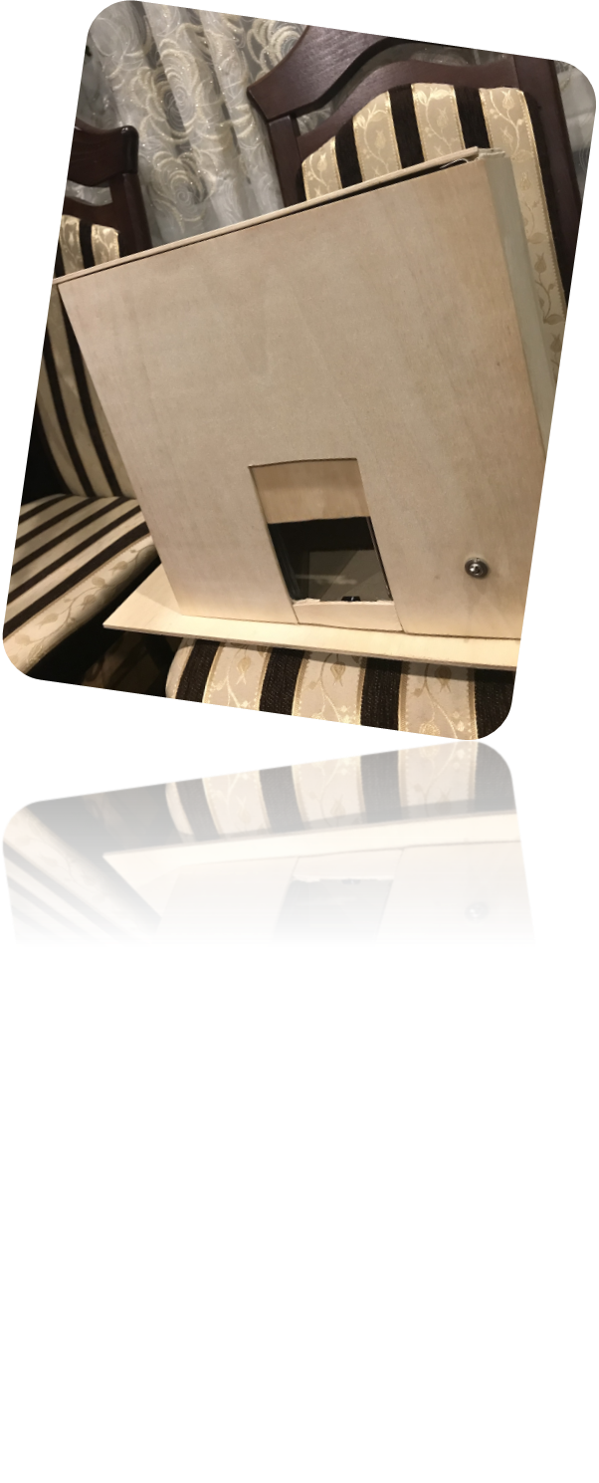
PRIEDAI
Galutinio darbo nuotraukos

